Slide 1

🚨
Sécurité Routière
en France Métropolitaine • 2021–2024
Analyse des facteurs de gravité des accidents routiers pour les conducteurs, et recommandations d'actions
Ulrick CUADRA, Baptiste SACUTO, Alexandra VENDEVILLE, Paul MERIEUX Avril 2026 / dafs-ft-18

Slide 2


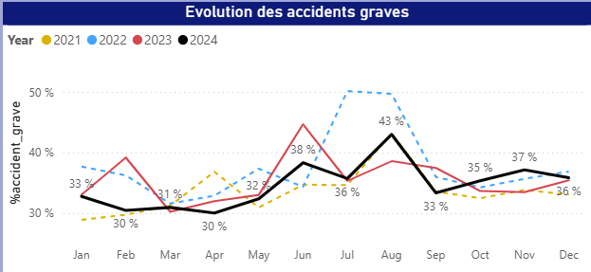
LE CONSTAT • Aucun progrès notable en 4 ans de données (2021–2024)
Données des fichiers BAAC (Bulletin d’Analyse des Accidents de la Circulation) de ONISR (Observatoire National Interministériel de la Sécurité Routière)
Nous faisons un choix : nous concentrer sur les conducteurs, levier de changement le plus actionnable.
~55 000
36%
accidents / an
⇒ chiffre stable
accidents graves / an
(hospitalisation ou mort)

Slide 3
LE PROJET • Comprendre les facteurs de gravités pour mieux agir
TIMINGS
Jour 1 : Kick-off & Cadrage
Alignement de l'équipe (rôles, planification, clarification MVP)
Identification des personas
Jours 2 à 9 : LOT 1 — Création du MVP
Développement d’une première pipeline : script ETL en Python → Base relationnelle AWS RDS → Tableau de bord PowerBI.
Conception du support de présentation
Jours 10 : LOT 2 — Automatisation
Industrialisation du pipeline grâce à GitHub Actions.
Jour 11 : LOT 3 — Intégration API Calendrier Scolaire
Croisement de la donnée initiale avec une source externe via l'API officielle des vacances scolaires.
Jour 12 : LOT 4 — Data Engineering AWS S3
Évolution de l'infrastructure vers une architecture moderne (Medallion Architecture)
📊 Source : Fichier BAAC — ONISR — données 2021 à 2024

Slide 4







Une architecture de donnée robuste (médaillon)
Base de données Annuelles Accidents Corporels (csv)
BRONZE
SILVER
GOLD
raw
cleaned
enhanced
Python
(Boto3,
Asynch)
Power BI
4 datasets
4 années
16 fichiers
AWS S3
AWS S3
AWS RDS
PostgreSQL (engine)
Calendrier Scolaire (API)
Python
(Boto3)
SQL scripts
Nettoyage & typage
Python
(Boto3, SQLAlchemy)
Loader
Processus ETLT automatisé, garantissant l'intégrité et la traçabilité des données
Notes:
BAAC : fichier national des accidents corporels de la circulation
ONIR : Observatoire national interministériel de la sécurité routière

Slide 5
Une architecture de donnée robuste (médaillon)
Base de données Annuelles Accidents Corporels (csv)
BRONZE
SILVER
GOLD
raw
cleaned
enhanced
Python
(Boto3,
Asynch)
- Snake case colonnes
- Correction des formats (texte à numérique, lat/lon)
- Unification des formats entre année_fichier
- Remplacement des valeurs erreurs « -1 » par NaN
- Colonnes inutiles supprimées
- Suppression des lignes en doublons
- Date recalculée depuis an/mois/jour/hrmn
- Suppression d’années de naissance aberrantes > 2010
- Ajout des noms de départements et régions
Power BI
4 datasets
4 années
16 fichiers
AWS S3
AWS S3
AWS RDS
PostgreSQL (engine)
Calendrier Scolaire (API)
Python
(Boto3)
SQL scripts
Nettoyage & typage
Python
(Boto3, SQLAlchemy)
Loader
Processus ETLT automatisé, garantissant l'intégrité et la traçabilité des données
Notes:
BAAC : fichier national des accidents corporels de la circulation
ONIR : Observatoire national interministériel de la sécurité routière

Slide 6
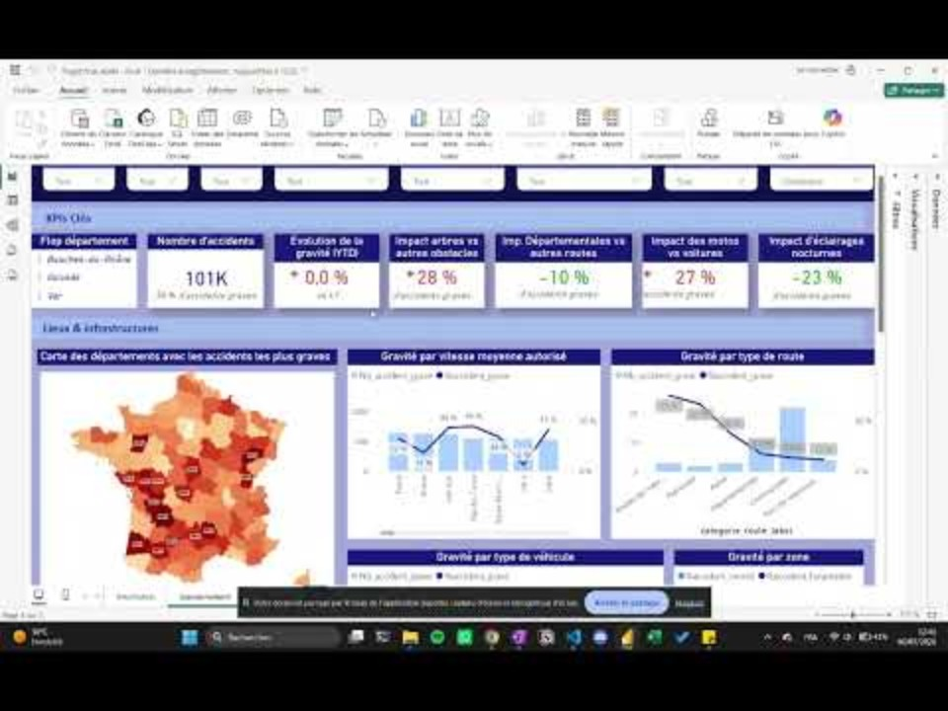
RAPPORT - Un vision détaillée et interactive avec PowerBI
Power BI - Rapport d’analyse
Notes:
Nous avons créé un rapport Power BI basé sur une architecture en étoile, avec deux onglets : une vue globale et une vue prévention. Les deux sont interactifs et permettent aux acteurs de la sécurité routière d'accéder rapidement aux informations qui les concernent. Pour notre analyse, nous avons choisi de nous focaliser sur les conducteurs, ce qui nous permet d'avoir une lecture plus ciblée et plus actionnable.

Slide 7
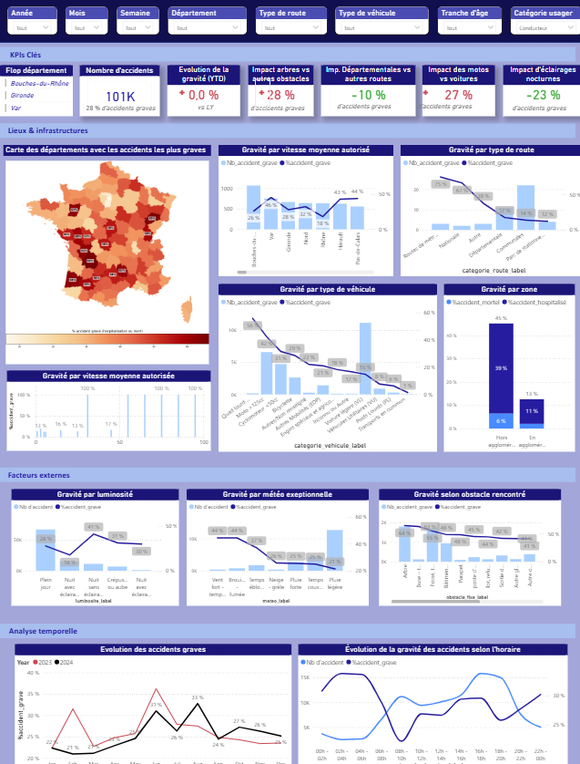
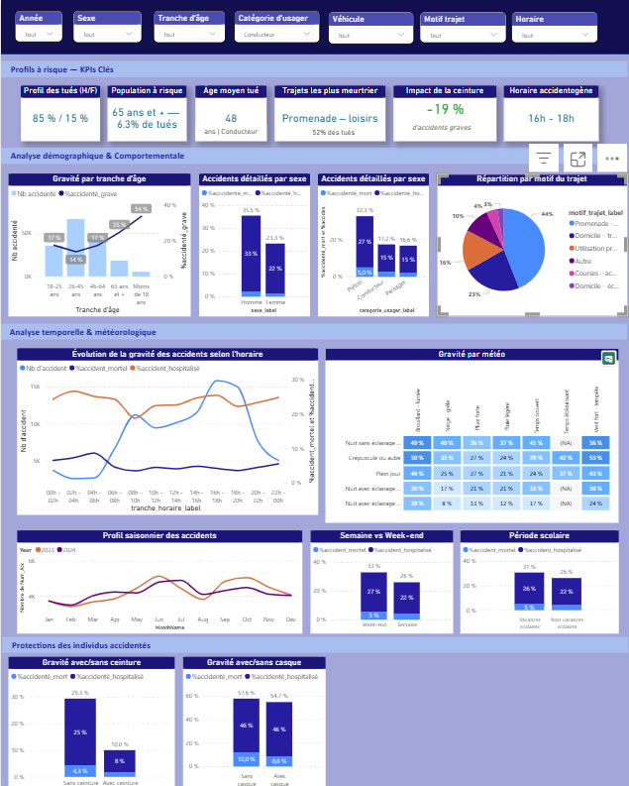

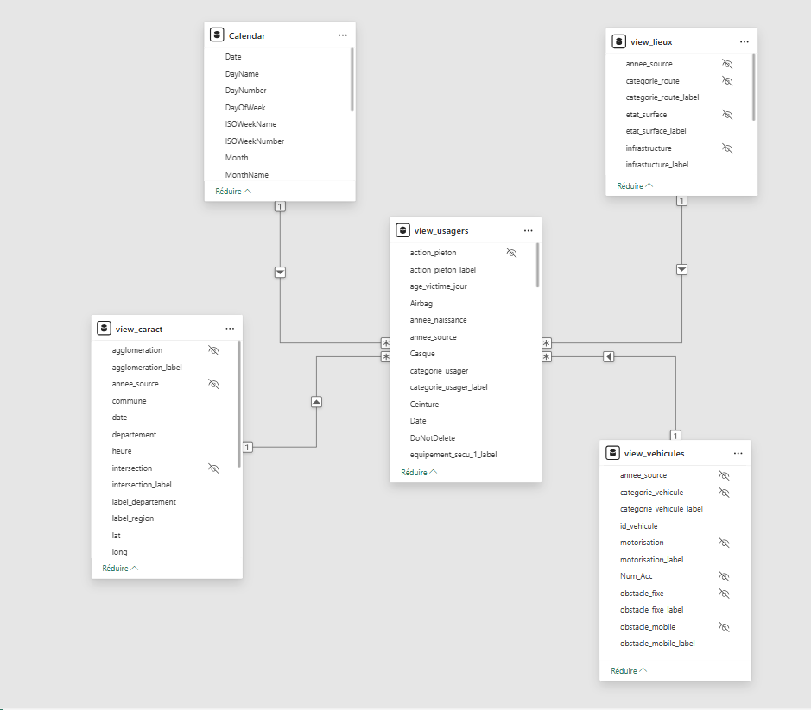
RAPPORT - Un vision détaillée et interactive avec PowerBI
Power BI - Rapport d’analyse
Analyse globale
Focus Prévention
Notes:
Nous avons créé un rapport Power BI basé sur une architecture en étoile, avec deux onglets : une vue globale et une vue prévention. Les deux sont interactifs et permettent aux acteurs de la sécurité routière d'accéder rapidement aux informations qui les concernent. Pour notre analyse, nous avons choisi de nous focaliser sur les conducteurs, ce qui nous permet d'avoir une lecture plus ciblée et plus actionnable.

Slide 8
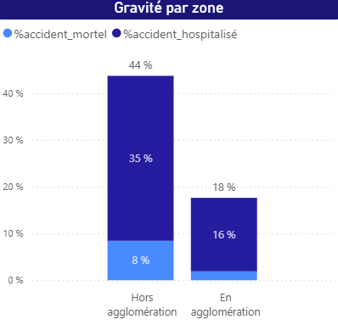
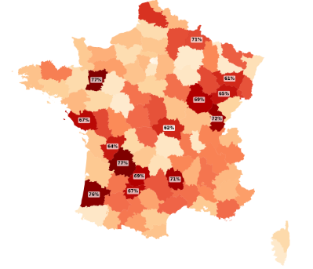
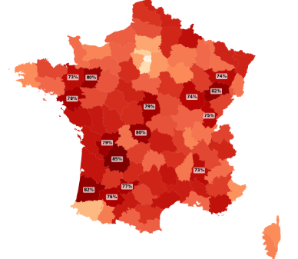
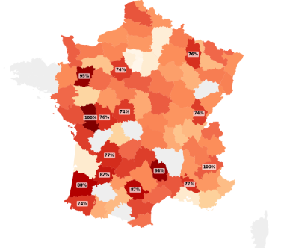
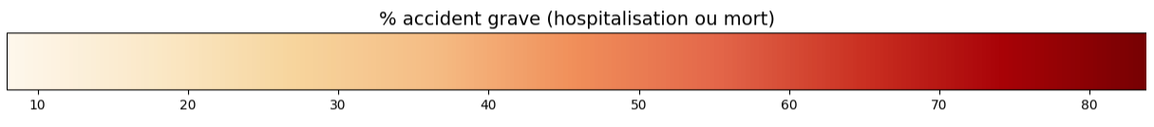
OÙ ? • Quel type de route ?
Route départementales
Départements fragilisés
Hors agglomération
x2
Var / Nord / Hérault
x2
risque d’accidents graves vs en agglomération (44% vs 18%)
risque d’accidents graves : 42% vs 17%
Ratio volume - gravité
Communales
Départementales
Autoroutes
💡 Des actions gouvernementales sont nécessaires sur les routes départementales, spécifiquement dans les départements : Var, Nord ou Hérault

Slide 9
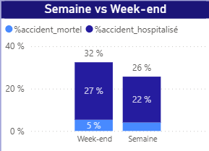
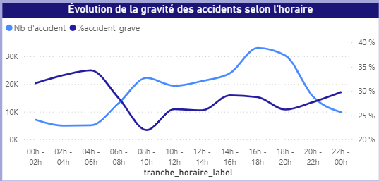
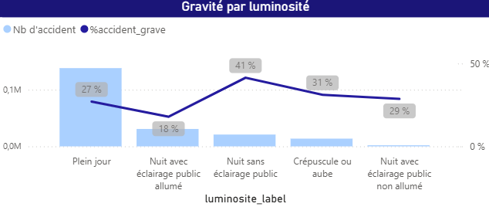
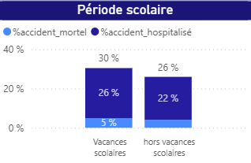
QUAND ? • Quels sont les contextes les plus critiques ?
34%
+ ~20%
-57%
de risque d’accident grave entre 4h – 6h
de gravité lors de forte affluence
de risque d’accident grave avec éclairage public
💡 Le nombre d’accident diminue la nuit mais leur gravité augmente. L’éclairage public et la sur fréquentation des routes (lors de vacances ou week-end) jouent des rôles dans la gravité des accidents.
Notes:
Commençons par regarder où et quand ont lieux les accidents graves.
On vois ici qu’ils surviennent majoritairement pendant nos loisirs et nos promenades la ou la gravité augmente pour ce type de deplacement de 43 % . Et ça s’aggrave encore pendant les week-ends ou les vacances où la gravité des risques d’accidents grave bondit de d’environ 20 %.
C’est précisément au moment où l’on se relâche que le risque, lui, continue d'augmenter.

Slide 10
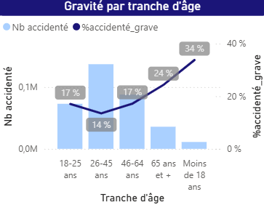
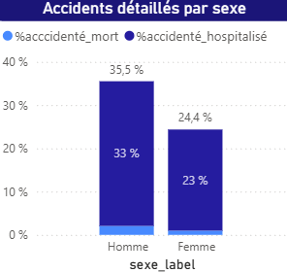
QUI ? • Profil des victimes graves
– de 18 ans & 65 ans et +
+ 45%
Tranche d’âge la plus à risque d’accident grave
de risque pour les hommes d’avoir un accident + grave que les femmes
💡 Deux extrêmes vulnérables : les moins de 18 ans (peu expérimenté) & les plus de 65 (fragilité physique). Les hommes semblent plus sujet à accident grave que les femmes.
Notes:
D’un côté les jeunes de moins de 18 ans, souvent moins expérimentés, et de l’autre les seniors de plus de 65 ans qui certe plus expérimenté, sont eux, beaucoup plus fragiles physiquement.
On noteras aussi , qu’en plus de ces caractéristiques, les hommes ont un sur-risque de 45 % d’implication dans un accident grave.

Slide 11
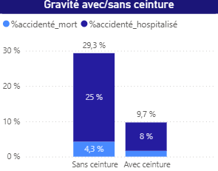
QUI ? • Equipement et carrosserie
-67%
de risque d’accident grave
avec ceinture
Taux de gravité par type de véhicule
42%
Moto >125cc
x3
30%
Cyclomoteur <50cc
risque d’accident grave
entre moto et voiture
29%
Bicyclette
14%
Voiture légère (VL)
💡 Les véhicules sans habitacle ont de plus fort taux d’accident grave que les voitures. Et le port de la ceinture est déterminant dans la classification de l’accident.
Notes:
Et enfin, le facteur réduisant significativement les risques : l'équipement.
Boucler sa ceinture, c’est 67 % de risque en moins.
C'est indispensable. Mais la plus grande vulnérabilité est sur deux roues qui eux n’ont pas d’acier pour les proteger.
Le taux de gravité pour les grosses motos atteint 42 %, c’est trois fois plus élevé qu’en voiture.

Slide 12
🏛️ ACTIONS GOUVERNEMENTALES • Leçons de l'analyse macro
Renforcer la sensibilisation sur la population à risque
Jeunes 15-25 ans : campagne sur les réseaux sociaux (port ceinture, gravité des accidents jeunes)
Seniors 65+ ans : formation obligatoire de remise à niveau pour anticiper le déclin des capacités
Motards : campagne télévisée choc
Renforcer la vigilance + les contrôles
sur les départementales à risque et les zones rurales
• Augmenter les contrôles (radars, contrôles mobiles)
• Augmenter la vidéo de verbalisation pour les ceintures et les équipements des motards (manteau, gants, etc)
Renforcer l’éclairage dans les zones accidentogènes
• Pose de lampadaire à led dans zones non éclairés
Notes:
Notre analyse nous permet de formuler 4 recommandations concrètes au gouvernement.
D'abord, renforcer la sensibilisation sur les populations à risque. Pour les jeunes 15-25 ans, il s'agit de canaliser la prise de risque : formation, prévention alcool-drogue-fatigue, réduction des distractions comme le téléphone, gestion de l'influence du groupe. Pour les seniors 65 ans et plus, on anticipe le déclin des capacités : bilans de conduite réguliers, adaptation des trajets, aménagement du véhicule, suivi médical. Et pour les motards, réduire leur vulnérabilité structurelle : meilleure formation, visibilité, protection individuelle et maîtrise des conditions difficiles.
Ensuite, renforcer les infrastructures : éclairage dans les zones sombres, glissières préventives, et suppression des arbres sur les axes les plus accidentogènes.
Troisièmement, des campagnes chocs ciblées sur les moments les plus dangereux : entre 0h et 5h, pic de gravité. Les weekends, les vacances scolaires, les sorties étudiantes. Des interventions directement aux abords des bars et des lieux de sortie.
Enfin, renforcer les contrôles sur les routes départementales : plus de radars, plus de contrôles mobiles, vidéo-verbalisation pour le port de la ceinture.
En résumé : les données nous donnent le bon message, la bonne cible, le bon endroit, le bon moment.

Slide 13
🏛️ Ouvertures et axes d’amélioration
Intégration de données suppl. décisives
Corrélation avec les dispositifs de contrôle
Facteurs comportementaux (alcoolémie, fatigue et inattention)
Facteurs légaux (vétusté du véhicule, permis valide, points restants)
Analyser l’impact de l'implantation de radars sur des zones accidentogènes graves
Mise en place d’un modèle de ML
• Modèle prédictif pour anticiper les pics de risques selon la météo et le calendrier et déploier des contrôles ad hoc routier
• Modèle de clustering pour déterminer comment répartir le budget de sécurité routière par region/département
Notes:
Notre analyse ouvre également des perspectives d'amélioration sur quatre axes.
Premier axe : intégrer des données supplémentaires décisives. Aujourd'hui nos données BAAC ne capturent pas les facteurs comportementaux comme l'alcoolémie, la fatigue ou l'inattention, ni les facteurs légaux comme la vétusté du véhicule ou le solde de points. Les intégrer permettrait de passer d'une analyse des circonstances à une analyse des causes réelles.
Deuxième axe : croiser nos zones accidentogènes avec les dispositifs de contrôle existants. Est-ce que les radars sont bien placés là où les accidents sont les plus graves ? Est-ce que les verbalisations suivent ? Ce croisement permettrait d'évaluer l'efficacité réelle des moyens déployés.
Troisième axe : évaluer l'impact du passage aux 80 km/h sur les routes départementales depuis 2018. Nos données commencent en 2021, on ne voit pas l'avant. Une analyse rétrospective permettrait de mesurer si cette mesure a réellement infléchi la courbe de gravité sur le long terme — et d'en tirer des conclusions politiques.
Enfin, quatrième axe : optimiser nos modèles de Machine Learning. L'objectif à terme est un modèle prédictif capable d'anticiper les pics de risque en fonction de la météo et du calendrier scolaire — pour que les forces de l'ordre puissent se déployer au bon endroit, au bon moment, avant que l'accident ne survienne.

Slide 14
Merci
Des questions?

